Slide 1
Онлайн
образование
otus.ru

Slide 2
Защита проекта
Решение олимпиадных задач на LeetCode
Короткова Екатерина

Slide 3
Цели проекта
1. | Знакомство с платформой LeetCode
2. | Практическое применение изученных алгоритмов

Slide 4
Что планировалось
1. | Подбор задач по темам, которые были пройдены в рамках курса
2. | Решение 10 задач различной сложности
3. | Планируемое время на работу – 30 часов

Slide 5
Используемые технологии
1.
2.
3.
Какие технологии использовались и какое у вас мнение о новых технологиях

Slide 6
Модуль 1 Простые алгоритмы и базовые структуры данных

Slide 7
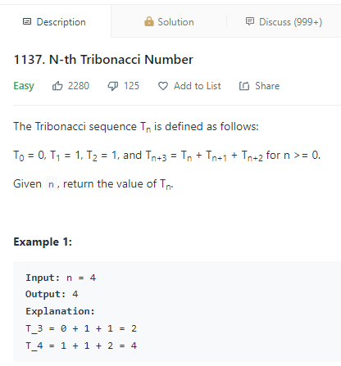
Задача №1. N-th Tribonacci Number. Условие.
Ряд Трибоначчи является обобщением последовательности Фибоначчи, где каждый член является суммой трех предыдущих членов.

Slide 8
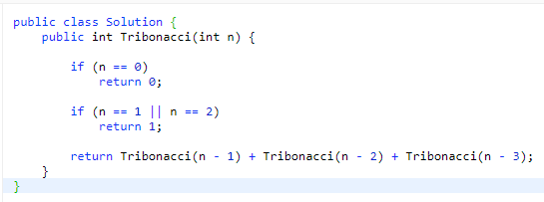
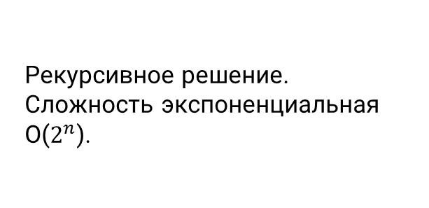
Задача №1. N-th Tribonacci Number. Решение.
Рекурсивное решение. Сложность экспоненциальная O($2^{n}$).

Slide 9
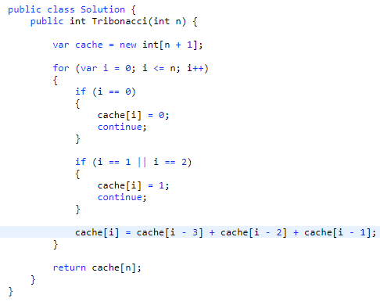
Задача №1. N-th Tribonacci Number. Решение.
Итеративное решение.
Сложность линейная
O(n).
Дополнительные расходы на память – 0(n).

Slide 10
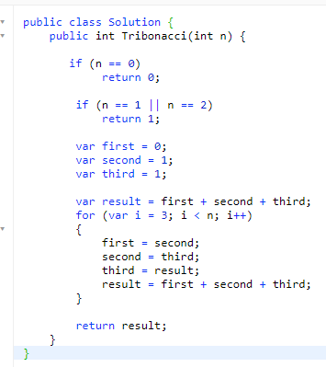
Задача №1. N-th Tribonacci Number. Решение.
Итеративное решение.
Сложность линейная
O(n).

Slide 11
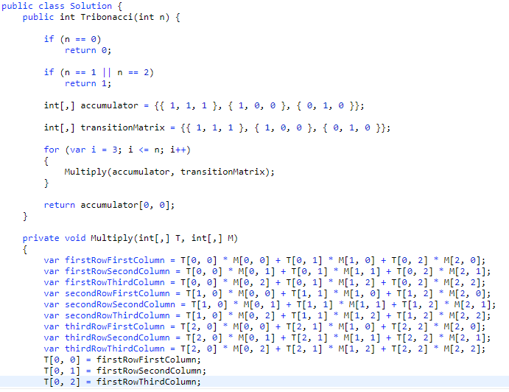
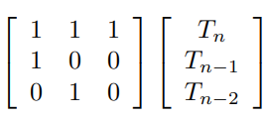
Задача №1. N-th Tribonacci Number. Решение.
Решение через матрицу перехода.
Сложность логарифмическая.

Slide 12
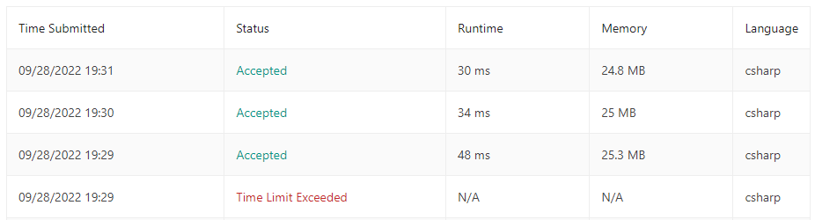
Задача №1. N-th Tribonacci Number. Результат.
Матрица перехода
Итеративный без массива
Итеративный с массивом
Рекурсия

Slide 14
Выводы и планы по развитию
1.
2.
3.
Запланируйте пару минут на рефлексию в конце защиты проекта и расскажите о планах по развитию

Slide 15
Спасибо за внимание!

Slide 16
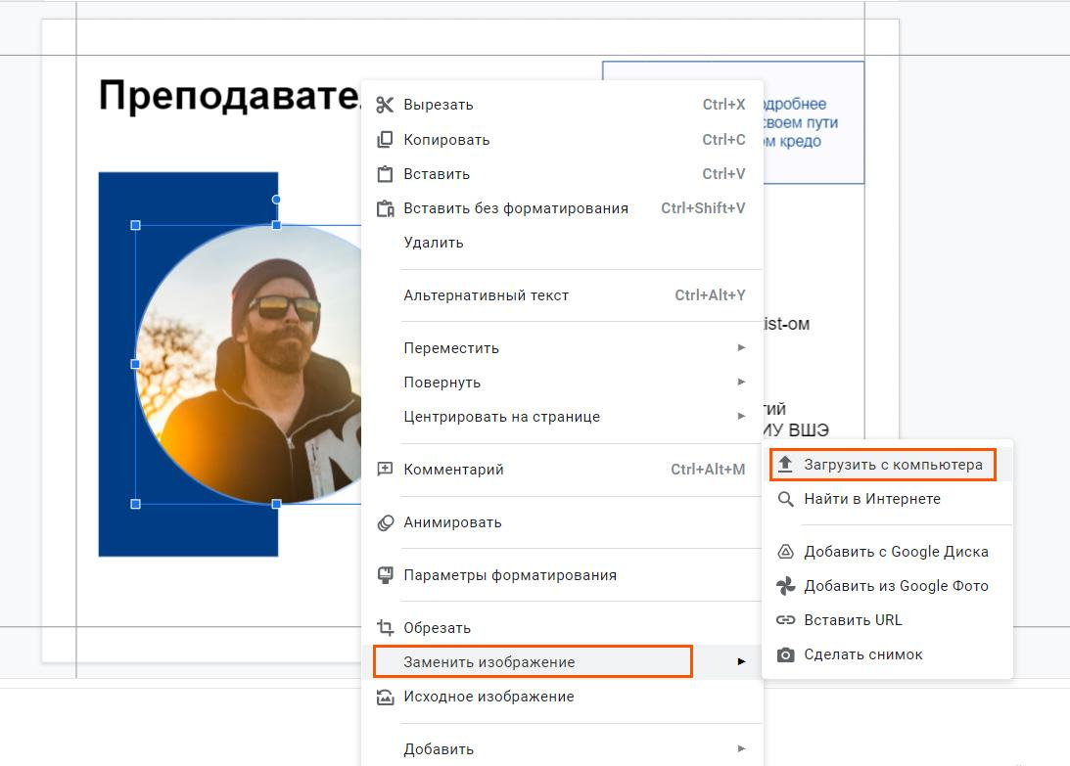
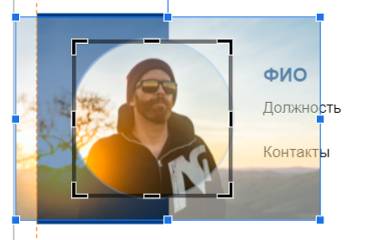
Как быстро заменить картинку
Кликните правой кнопкой
мыши на изображение
Перейдите в пункт «заменить изображение», далее выберите нужный вариант загрузки
Двойным щелчком
по картинке вы можете
настроить нужный размер
и положение изображения

Slide 17
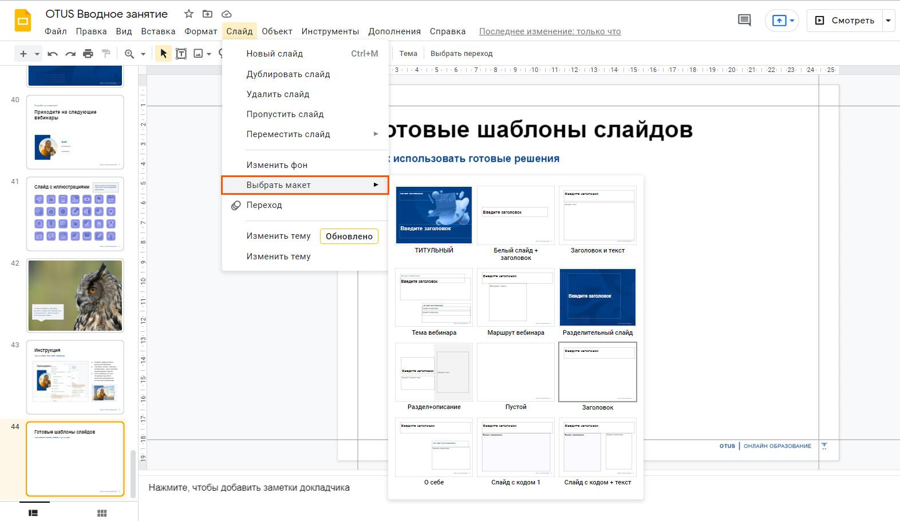
Шаблоны слайдов
Чтобы использовать готовые решения слайдов, нужно перейти в пункт меню «Слайд»,
далее в выпадающем списке найти подпункт «Выбрать макет».

